Slide 1
Designing Testable Applications
Parte I: Tests Unitarios

Slide 2
Agenda
Objetivos
Tests Unitarios: Tips de Arquitectura
Tests Unitarios: Ejemplos de Arquitectura
Resumen
Feedback

Slide 3

Objetivos
Divulgar el uso de buenas prácticas tales como testing, unitario y de integración, e integración continua
Brindar a los desarrolladores las herramientas necesarias para diseñar y desarrollar aplicaciones mediantes estas prácticas (¿Cómo?)
Ventajas del uso de estas prácticas (¿Por qué?)

Slide 4
Tests Unitarios: Tips y Ejemplos de Arquitectura

Slide 5
Tip 1: Programación orientada a interfaces
Mantenibilidad
Permite cambiar la implementación interna de las clases concretas sin modificar el código de la aplicación.
Extensibilidad
Permite la creación de diferentes clases concretas que implementen la interfaz sin modificar el código de la aplicación.
Testeabilidad (cuando se usa en conjunto con Tip 2)
Permite el uso de clases Mock para testear componentes unitariamente.
El código de la aplicación no depende de clases concretas.

Slide 6
Tip 2: Inyección de dependencias por constructor
Una inyección es el pasaje de una dependencia (un servicio) a un objeto dependiente (un cliente). El servicio es parte del estado del cliente. El cliente no crea ni busca el servicio.
Requiere que el cliente provea un parámetro en un constructor para la dependencia.
public Constructor (IDependency dependency)
El cliente ya no necesita ningún conocimiento sobre la implementación concreta que va a utilizar, favoreciendo la reusabilidad, testeabilidad y mantenibilidad.
Se pueden inyectar objetos Mock para tests unitarios
Adhiere al Dependency Inversion Principle (soliD)
Hace obvias las violaciones al Single Responsibility Principal (Solid)
public Constructor(IClass1 c1, IClass2 c2, IClass3 c3, IClass4 c4, IClass5 c5, ……)
Frameworks de inyección de dependencias (IOC)
Ninject, SimpleInjector, Castle, Autofac, Unity, Spring.NET…

Slide 7
Tip 3: Favorecer la composición por sobre la herencia
Ideal para casos donde un tipo va a implementar solamente una parte del comportamiento expuesto por la superclase.
Permite que las subclases implementen nueva funcionalidad sin afectar otras subclases.
Permite cambios de comportamiento en tiempo de ejecución.
Elegir la composición por sobre la herencia ya que es más maleable y sencilla para la modificación de código, pero tampoco componer en todos los casos

Slide 8
Tip 4: Generar Tests Unitarios
Cómo escribir tests unitarios:
Setup de precondiciones
Ejecutar el código a testear
Realizar asserts sobre los resultados esperados
Un buen test unitario:
Documenta el diseño de la aplicación
Tiene control total de todos los componentes en ejecución
Puede ejecutarse en cualquier orden si es parte de muchos otros tests
Retorna consistentemente el mismo resultado
Prueba un único concepto lógico en el sistema
Tiene un nombre claro y consistente
Es legible
Es mantenible

Slide 9
Tip 5: Mocking de dependencias
Los objetos Mock son objetos simulados que imitan el comportamiento de objetos reales de forma controlada
No todo el código está contenido en sí mismo
Un test unitario debe probar el código sin probar las dependencias
Ver Tips 1 y 2
Programación orientada a interfaces
Inyección de dependencias por constructor
Cómo escribir tests unitarios usando Mocks:
Setup de precondiciones incluyendo el setup de los objetos mock
Inyectar mocks de dependencias
Ejecutar el código a ser testeado
Realizar asserts sobre los resultados esperados
Verificar que el mock fue llamado la cantidad de veces y con los parámetros esperados

Slide 10
Tip 6: Escribiendo código testeable
No mezclar el grafo de instanciación de objetos con la lógica de la aplicación
Pedir los objetos, no ir a buscarlos
No escribir lógica en el constructor
Tener cuidado con estado global y singletons
Tener cuidado con métodos estáticos
Elegir el polimorfismo por sobre los condicionales
No mezclar objetos de servicio con objetos de valor
No mezclar responsabilidades

Slide 11
Tip 7: Wrappers para encapsular dependencias estáticas
Evitan acoplar el código directamente a librerías de terceros
Se puede cambiar de librería de terceros sin cambiar el código de la aplicación
Permiten usar mocks de dependencias estáticas de terceros
Evitan el uso de clases específicas de librerías de terceros en tu código
No siempre es necesario usar wrappers para dependencias de terceros

Slide 12
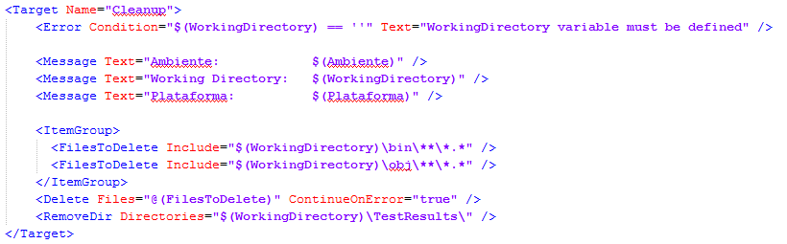
Tip 8: Crear configuración de MSBuild
Cleanup

Slide 13
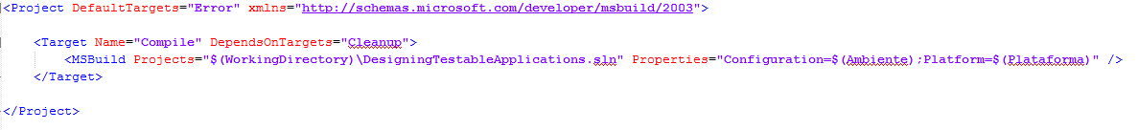
Tip 8: Crear configuración de MSBuild
Build de la solución

Slide 14
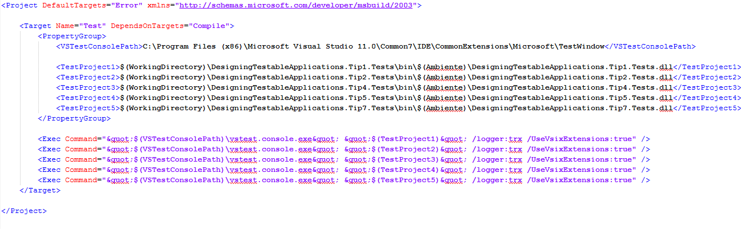
Tip 8: Crear configuración de MSBuild
Ejecutar tests unitarios

Slide 15
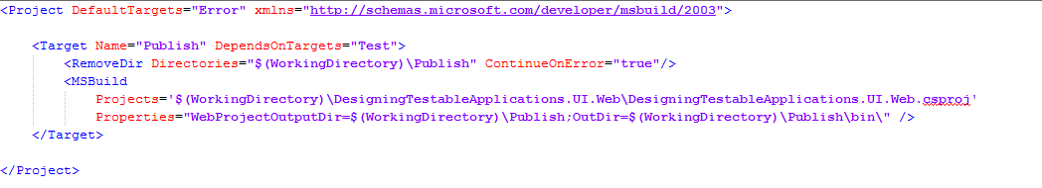
Tip 8: Crear configuración de MSBuild
Publicar sitios web y servicios (opcional)

Slide 16
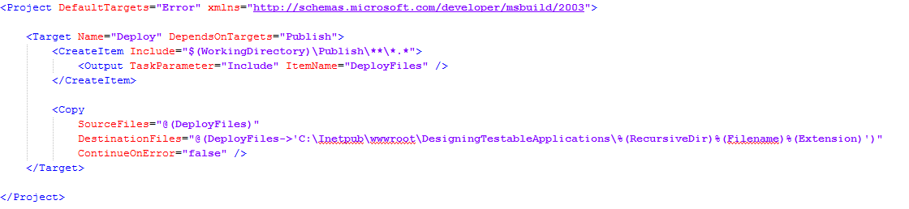
Tip 8: Crear configuración de MSBuild
Deploy (opcional)

Slide 17
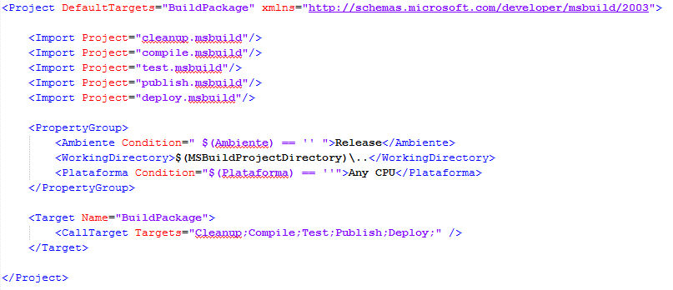
Tip 8: Crear configuración de MSBuild

Slide 18
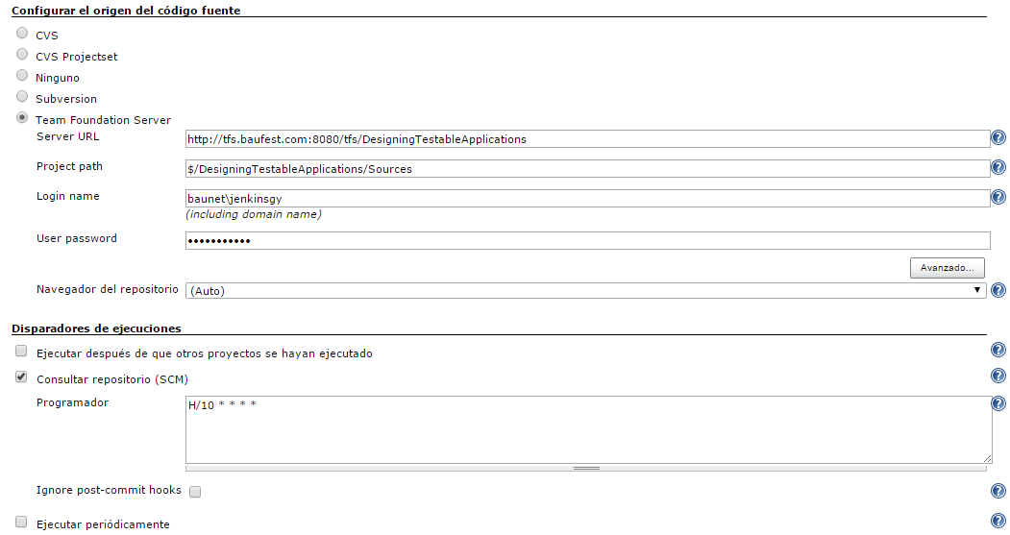
Tip 9: Subir solución a Integración Continua
Setup de la tarea de Integración Continua (Jenkins)

Slide 19
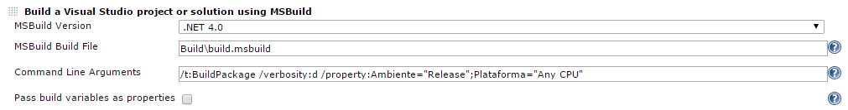
Tip 9: Subir solución a Integración Continua
Ejecutar archivo MSBuild

Slide 20

Preguntas

Slide 21
Resumen

Slide 22
Resumen
Estas prácticas:
Hacen tu código más mantenible
Minimizan la cantidad de errores en el producto final
Permiten detectar tempranamente errores en el entorno de desarrollo
Reducen el desarrollo y mantenimiento durante el ciclo de vida del proyecto
Mejoran la calidad del producto final

Slide 23
Resumen
Estas practices también:
Mejoran la organización interna del equipo de desarrollo
Mantienen una version actualizada siempre disponible para testear, realizar demos o deploy
Permiten generar métricas e indicadores de calidad de código, cobertura de tests, etc.

Slide 24
Feedback

Slide 25






Muchas gracias! Leandro Goldin lgoldin@baufest.com Christian Smirnoff csmirnoff@baufest.com
USA
Tel +1 (617) 275-2420 1 Broadway 14th floor Cambridge, MA 02142
USA
Mexico
Tel.: +52 (55) 5531-8878 Fax: +52 (55) 5531-8878 Avda. Ejército Nacional 678, Col. Polanco Reforma,
Distrito Federal C.P. 11550
México D.F.
Argentina
Buenos Aires
Tel.: +54 (11) 4118-8080
Fax: +54 (11) 4118-8080
Roosevelt 1655
C1428BNC, Buenos Aires
Argentina
Santa Fe
Tel.: +54 (342) 412-0368
San Jerónimo 1838
S3000FPP, Santa Fe
Argentina
Spain
Tel.: +34 91 745-2763
Fax: +34 91 561-5626
c/ Francisco Giralte, 2
28002, Madrid
Spain

